Slide 1

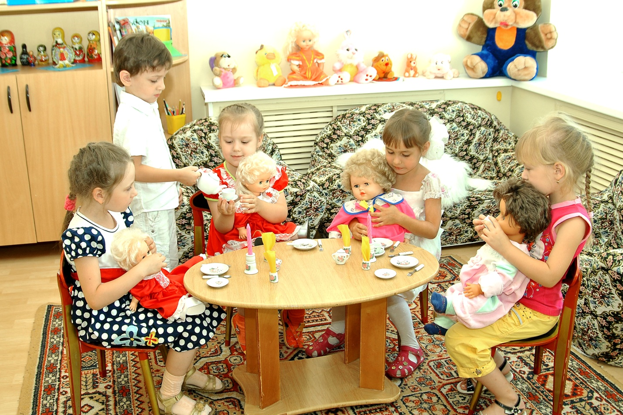
О здоровом питании детей в ДОУ

Slide 2
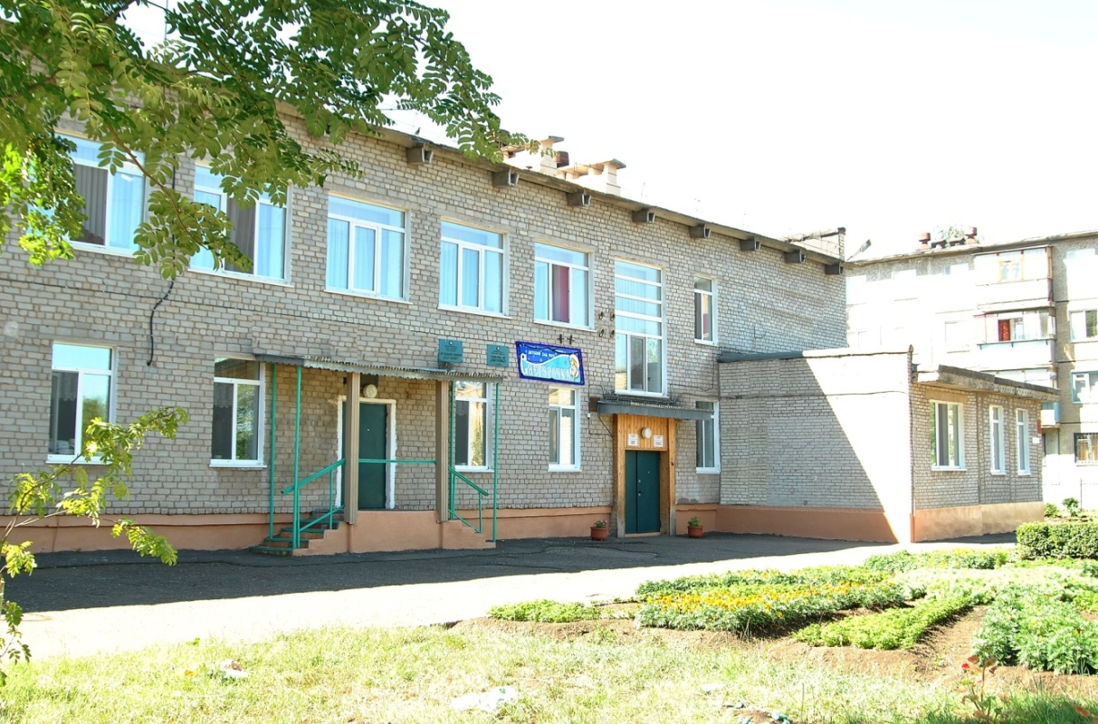
Одним из приоритетных направлений нашего детского сада является укрепление здоровья детей с аллергическими заболеваниями.
В детском саду функционируют 11 групп, из них 3 аллергические (58 детей). Эти группы посещают дети с диагнозами: пищевая аллергия, атопический дерматит, бронхиальная астма, обструктивный рецидивирующий бронхит.
Лечебно-профилактические и воспитательные мероприятия проводят врач-аллерголог, мед. сестры, педагог-психолог, учитель-логопед, инструктор по физической культуре, воспитатели.

Slide 3
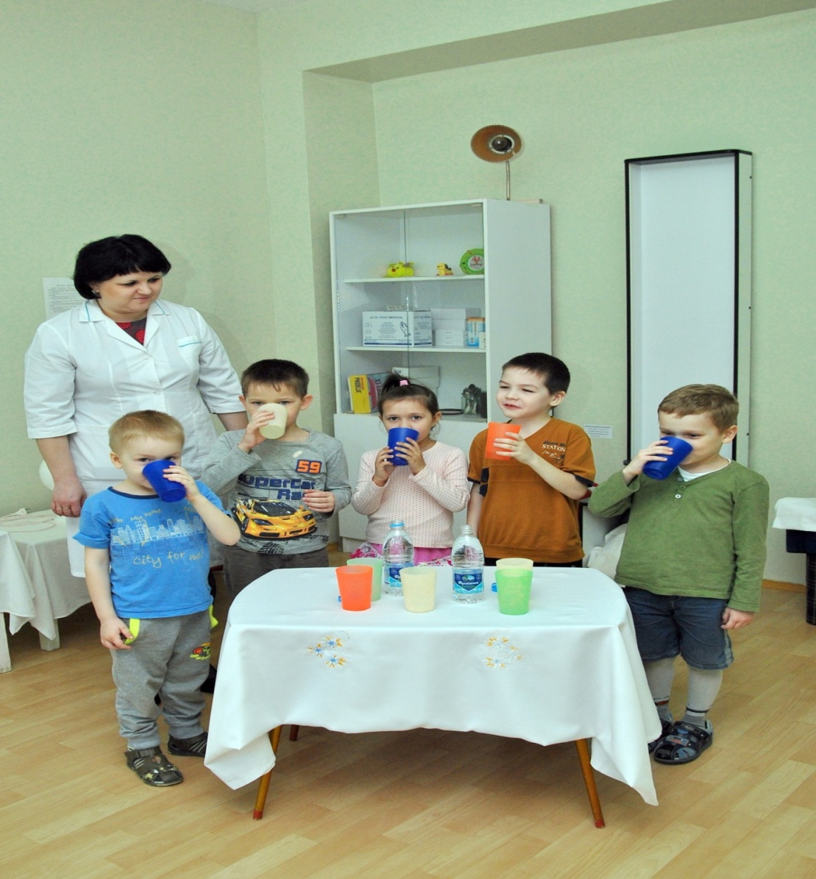
Диагноз пищевой аллергии устанавливается врачом – аллергологом. Под руководством врача ведется пищевой дневник. Кроме диетотерапии, медикаментозного лечения проводятся 2 раза в год курсы минеральной воды «Волжанка».

Slide 4
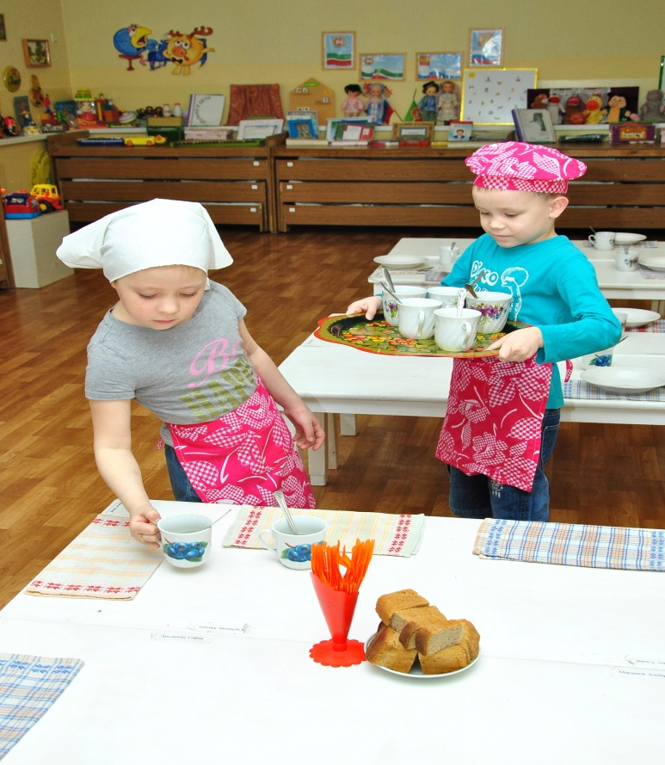
Расскажем немного о сервировке стола:
Сервировать стол – это значит подготовить его для приема пищи. Основная цель сервировки стола – создать порядок на столе, обеспечить всех необходимыми предметами:
- бумажные салфетки не раскладывают, а ставим в салфетнице;
- хлебница ставится в центре стола, хлеб нарезается пополам тонкими кусочками (не ломается!). Детей приучаем брать его из хлебницы, дотрагиваясь только до одного куска;
- справа от тарелки кладём столовые приборы;
- если подают компот с ягодами, то на кладём чайную ложку.

Slide 5
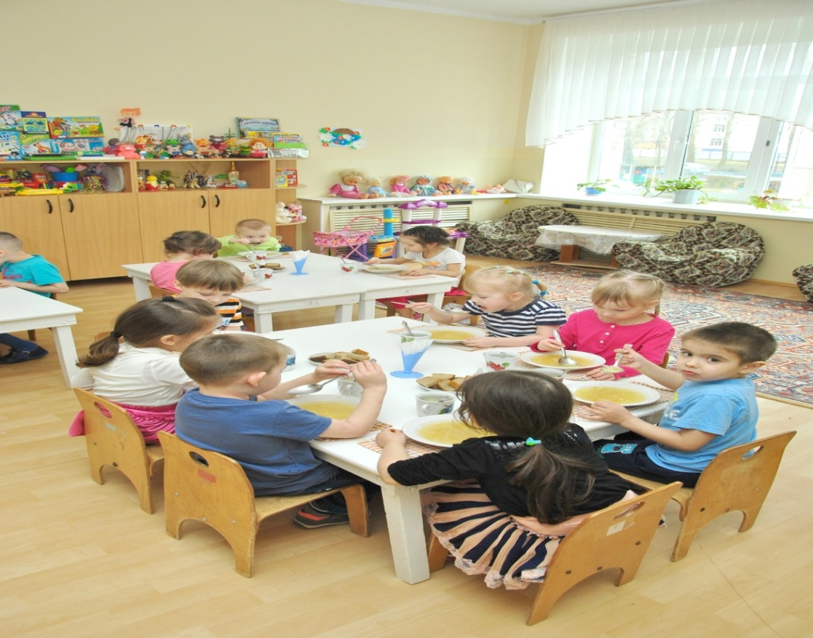
Большое внимание уделяется правильному составлению меню и строгому соблюдению правил приготовления пищи. Все блюда разливаются согласно возрастной норме:
каша, компот, чай -200 гр., суп — 250 гр., для вторых блюд, 80 гр. (котлета) + 150 гр. (гарнир), хлеб -30 гр. ржаной и 30 гр. пшеничный.

Slide 6
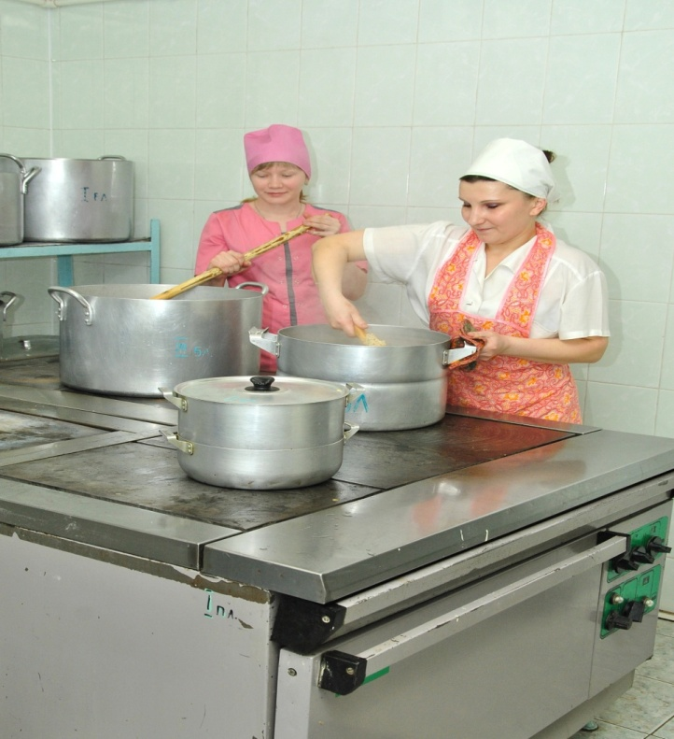
Приготовление блюд производится только путем варки на пару. Исключены крепкие, наваристые мясные супы и бульоны, а также молочные супы. Предпочтение отдается вегетарианским овощным супам. Крупы и картофель вымачиваются в течение 12-18 часов в холодной воде с 2-3 кратной сменой воды.
Исключены продукты-аллергены: курица, рыба, яйцо, цитрусовые, шоколад, орехи, мед, оранжевые и красные овощи. Разрешается – каши серые на воде.
В полдник выпечка исключается полностью. Предлагаем напиток из шиповника, натуральный сок из зеленых яблок, фрукты (груша, яблоко зеленое), кисломолочные

Slide 7
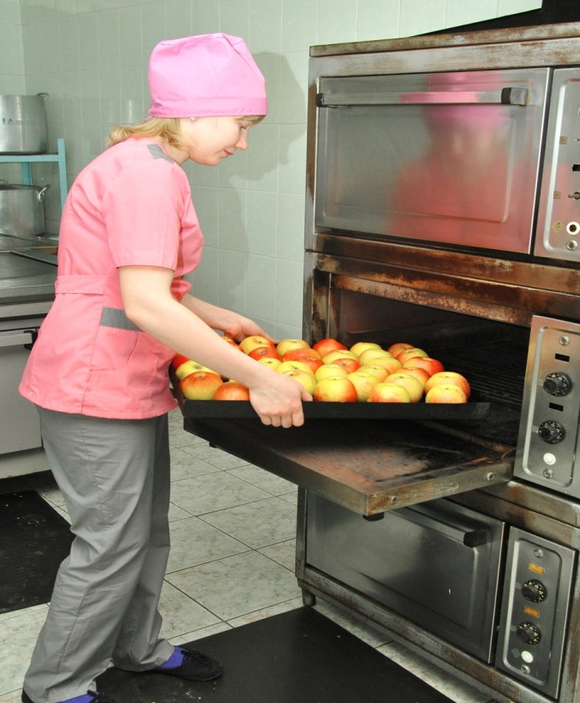
В полдник одно их любимых блюд наших детей – запеченное яблоко.

Slide 8
Примерное гипоаллергенное меню
1 день | 2 день | 3 день | 4 день | 5 день
Завтрак Макароны с топл. слив. масл. с сыром, булочка «Рябинушка йодированная», чай б/сах Обед 1.Щи на II гов. б-не 2.Котлета паровая б/яйца с гороховым пюре 3.Компот из с/ф б/ сах, хлеб ржаной Полдник Напиток из шиповника, сухари ржаные Ужин Плов с мясом, свежий огурец чай б/сахара, хлеб ржаной, | Завтрак Каша ячневая на воде б/сах с топл. слив. маслом, чай б/сах, хлеб ржаной Обед 1.Суп крестьянский на II гов. б-не 2.Тефтели паровые б/ яйца с перловкой 3.Компот из с/ф б/сах, хлеб ржаной Полдник Кефир, печенье сухое Ужин Картофель тушеный с мясом, чай б/сахара, хлеб ржаной | Завтрак Каша рисовая на воде б/сах с топл. слив. маслом, чай б/сах, хлеб ржаной Обед 1.Суп картофельный II гов. б-не 2.Биточки паровые б/ яйца с макаронами 3.Напиток из шиповника б/сах, хлеб ржаной Полдник Груши зеленые Ужин Пирожок со свежей капустой, чай б/сахара | Завтрак Каша пшеничная на воде, б/сах с топл. слив. маслом, чай б/сах, хлеб ржаной Обед 1.Суп гречневый на II гов. б-не 2.Ленивые голубцы с мясом 3.Компот из с/ф б/ сах, хлеб ржаной Полдник Сок из зеленых яблок Ужин Котлета паровая б/ яйца с перловкой, чай б/сахара, хлеб ржаной | Завтрак Каша геркулесовая на воде б/сах, с топл. слив. маслом, чай б/ сах, хлеб ржаной Обед 1.Суп вермишелевый на II гов. б-не 2.Тефтели паровые б/ яйца с гречкой 3.Компот из с/ф б/сах, хлеб ржаной Полдник Запечённое яблоко Ужин Овощное рагу с мясом, чай б/сахара, хлеб ржаной

Slide 9

Что должен, знать родитель?
Нам часто приходится наблюдать детей, у которых риск развития аллергии высок. Это, как правило, дети, где один из родственников болел тем или иным аллергическим заболеванием. Приведем примеры предосторожности, которые следует предпринимать сразу же после рождения ребенка, чтобы снизить риск развития у него аллергии.
Кормите ребенка грудью, пока возможно.
При выборе детского питания следуйте указаниям врача.
Избегайте кормления ребенка коровьим молоком или продуктами из него до годовалого возраста.
Мойте руки чистым детским мылом.
Не давайте ребенку животного белка (мясо, яйца, рыба и т. д.) до достижения пятимесячного возраста.
Дождитесь результатов аллергических проб перед кормлением ребенка помидорами, апельсинами, клубникой, шоколадом, яйцами, рыбой и другой потенциальной аллергенной пищей.
Если Вы даете ребенку новый продукт, вначале ограничитесь его минимумом.
Следуйте советам врача, а не слухам «о чудесном исцелении» от аллергии.

